Slide 1

TRƯỜNG TIỂU HỌC ĐOÀN KẾT
Chào mừng các thầy cô giáo đến
dự giờ tiết Công nghệ 4
Giáo viên: Nguyễn Thị Kiều Oanh

Slide 2

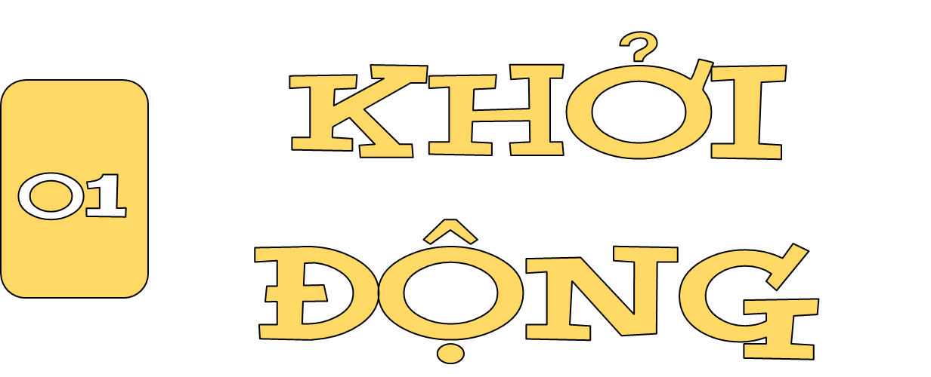


Slide 3

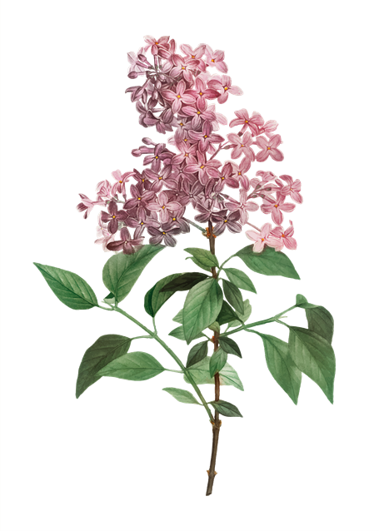
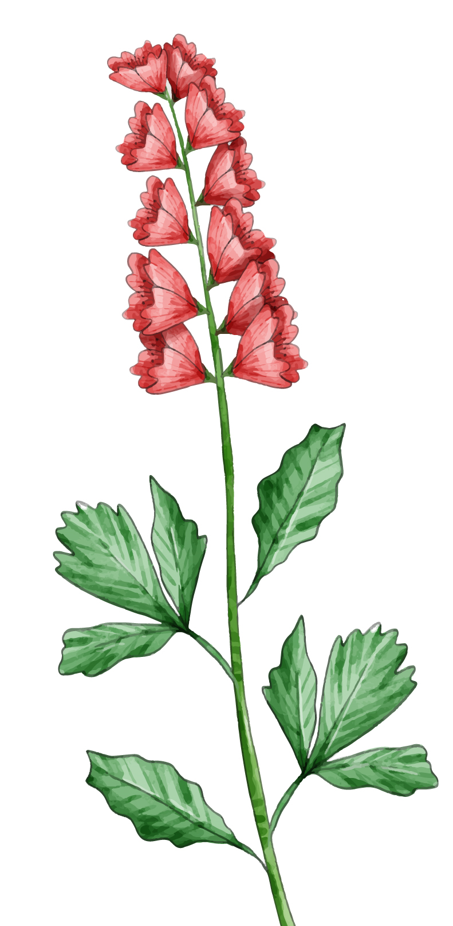











Slide 4






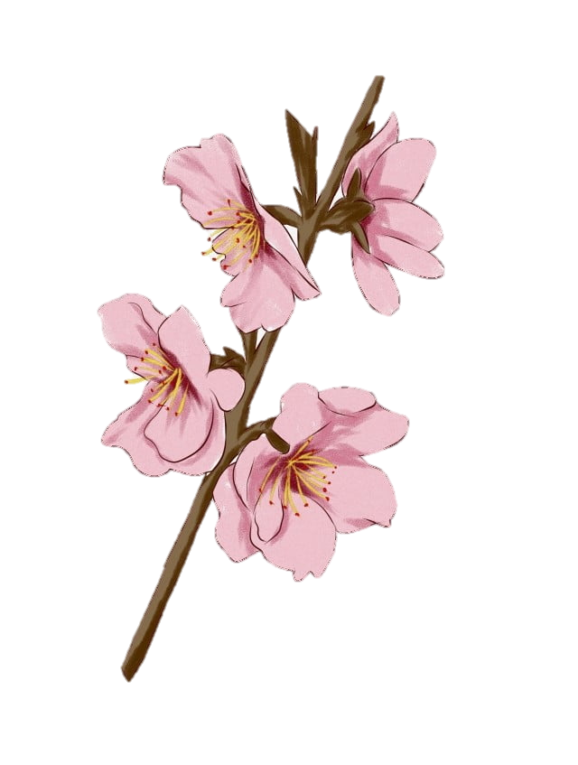


2
3
1

Slide 5


Hoa gì nhỏ nhỏ
Cánh màu hồng tươi
Hễ thấy hoa cười
Đúng là Tết đến?
CÂU ĐỐ 1:
HOA ĐÀO

Slide 6
Hoa gì chỉ nở vào hè
Từng chùm đỏ thắm, gọi ve hát mừng?
CÂU ĐỐ 2:
HOA PHƯỢNG

Slide 7
Thân cành có nhiều gai
Hương thơm tỏa sớm mai
Trắng, hồng nhung nhiều loại
Tên gọi là hoa chi?
CÂU ĐỐ 3:
HOA HỒNG

Slide 8



Thứ năm ngày 10 tháng 8 năm 2023

Slide 9


Nhận biết được một số loại hoa phổ biến.

Slide 10

Tìm hiểu về hoa hồng
02

Slide 11
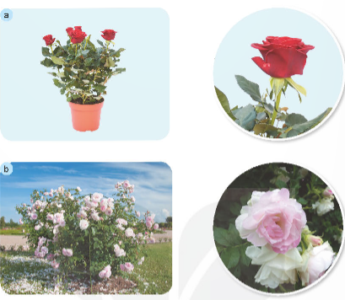
Em hãy quan sát và mô tả đặc điểm lá, hoa của các loại hoa hồng trong Hình 1 bằng cách sử dụng các thẻ gợi ý sau:
1. Màu xanh
2. Mép hình răng cưa
3. Mọc đơn lẻ
4. Mọc thành chùm
5. Màu đỏ
6. Màu hồng
7. Màu trắng
8. Có gai
Hình 1: Một số loại hoa hồng

Slide 12
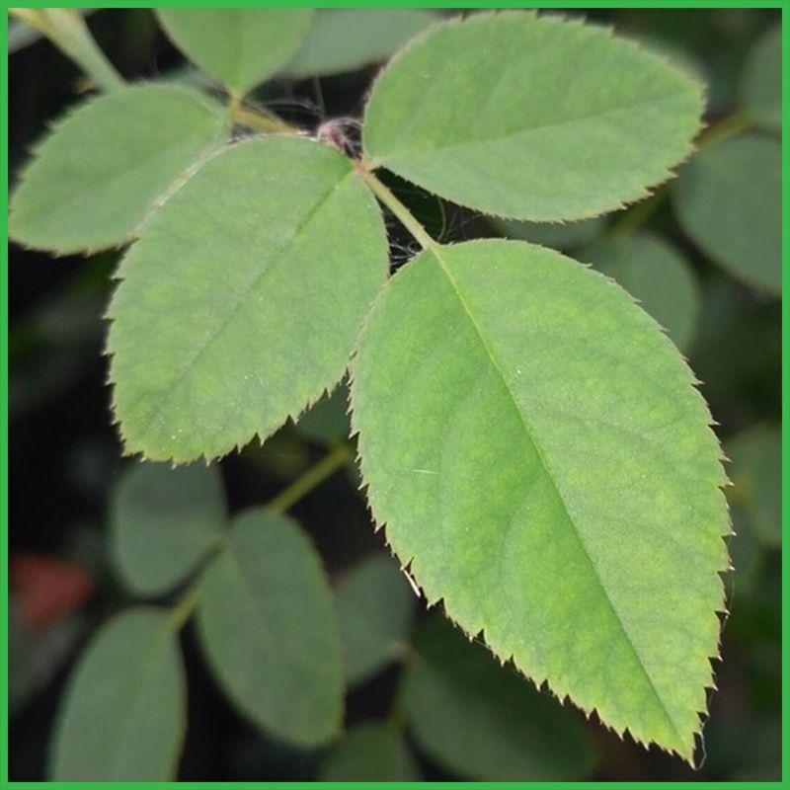

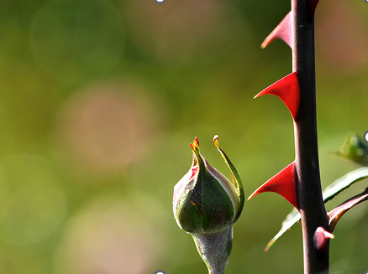

Slide 13
1. Màu xanh
2. Mép hình răng cưa
5. Màu đỏ
3. Mọc đơn lẻ
8. Có gai
Hình 1: Một số loại hoa hồng

Slide 14
1. Màu xanh
2. Mép hình răng cưa
6. Màu hồng
7. Màu trắng
4. Mọc thành chùm
8. Có gai
Hình 1: Một số loại hoa hồng

Slide 15
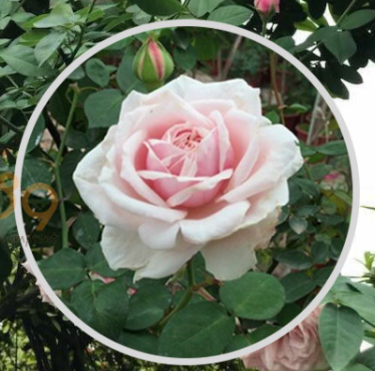
Đặc điểm lá, hoa của các loại hoa hồng là:
Lá màu xanh, mép có răng cưa
Hoa có nhiều màu sắc như trắng, hồng, đỏ,...
Thân cây hồng có gai

Slide 16


Cây hoa hồng có đặc điểm:
Lá màu xanh, mép lá có hình răng cưa.
Hoa có nhiều màu sắc (đỏ, xanh, vàng, hồng, đen, trắng,...), mọc đơn lẻ hoặc thành chùm
Thân cây có gai.

Slide 17
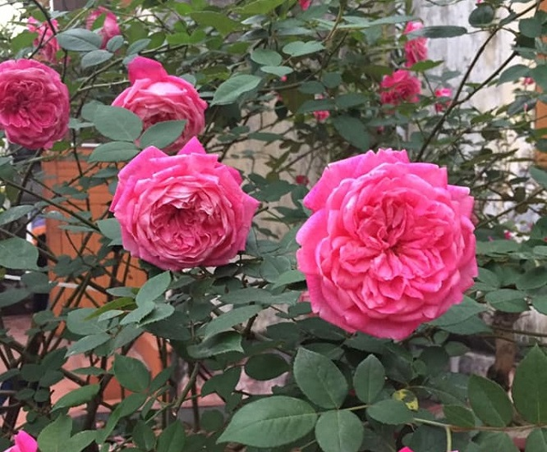
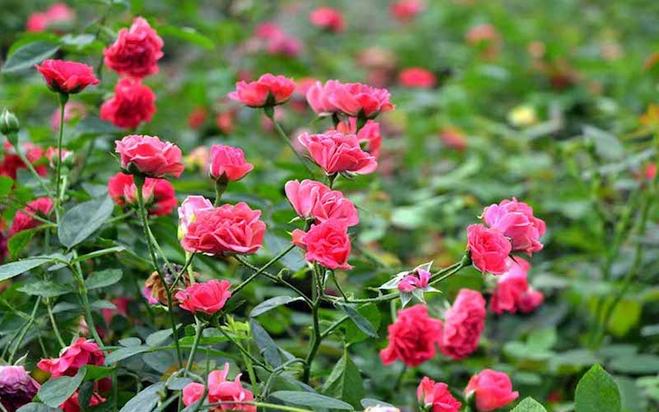
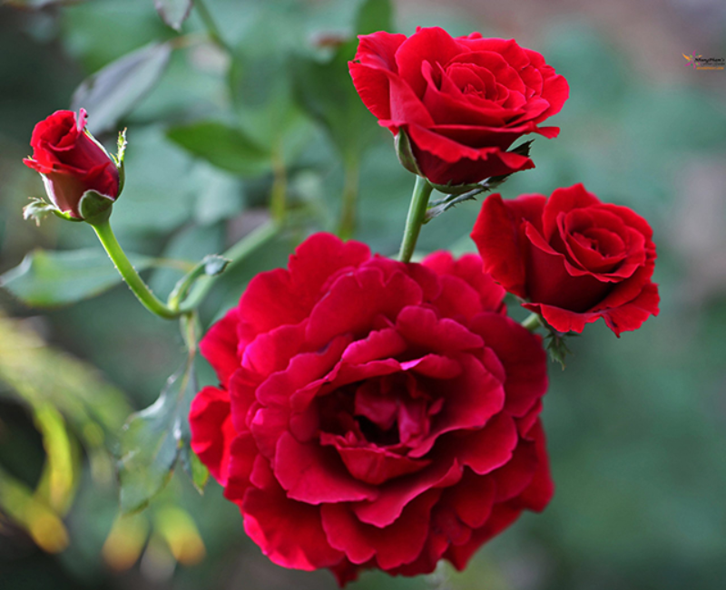
Một số loại hoa hồng phổ biến
Hồng cổ Sa Pa
Hồng tỉ muội
Hoa hồng nhung

Slide 18
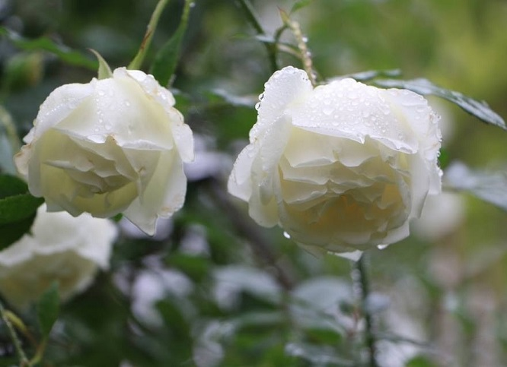
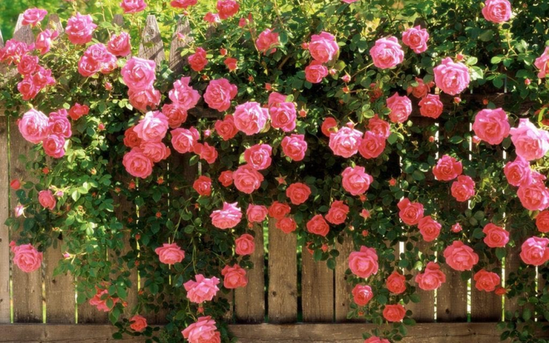
Một số loại hoa hồng phổ biến
Hoa hồng bạch
Hoa hồng leo

Slide 19

Nhiệm vụ:
Làm việc nhóm 4, thời gian 3 phút.
Giới thiệu với các bạn một loại hoa hồng mà em biết.
( Gợi ý: nguồn gốc, ý nghĩa, sự tích, công dụng…)

Slide 20


CHIA SẺ TRƯỚC LỚP

Slide 21
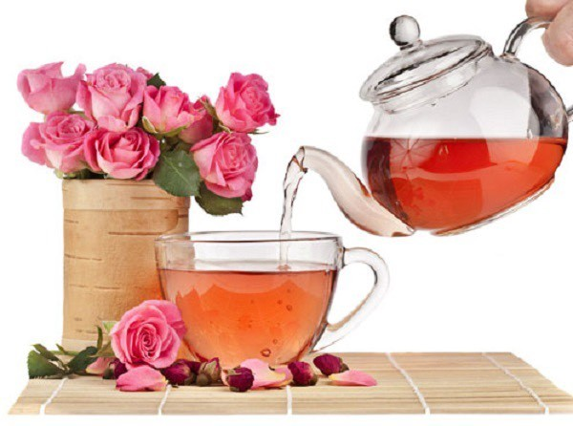
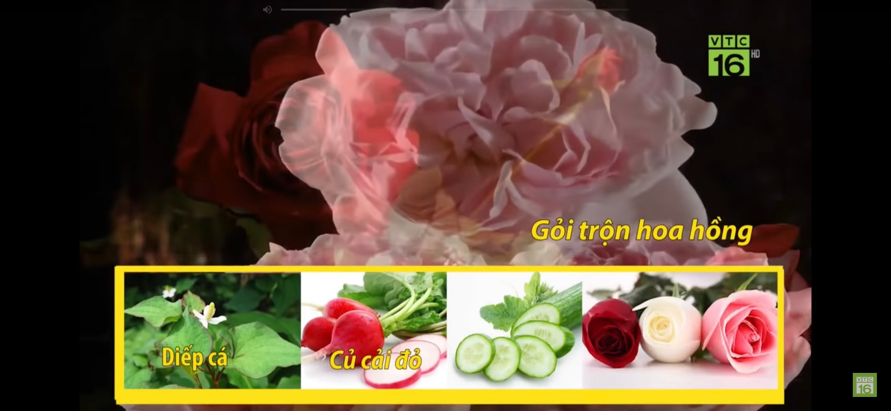
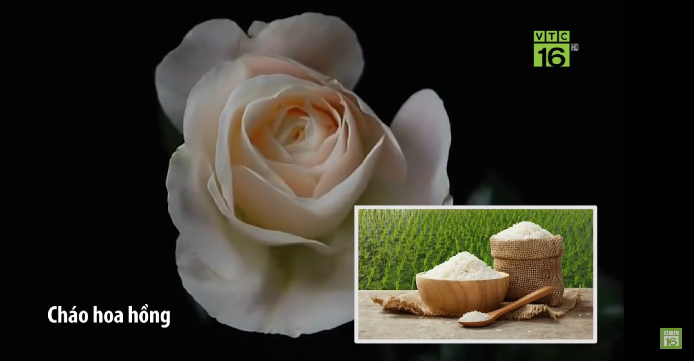
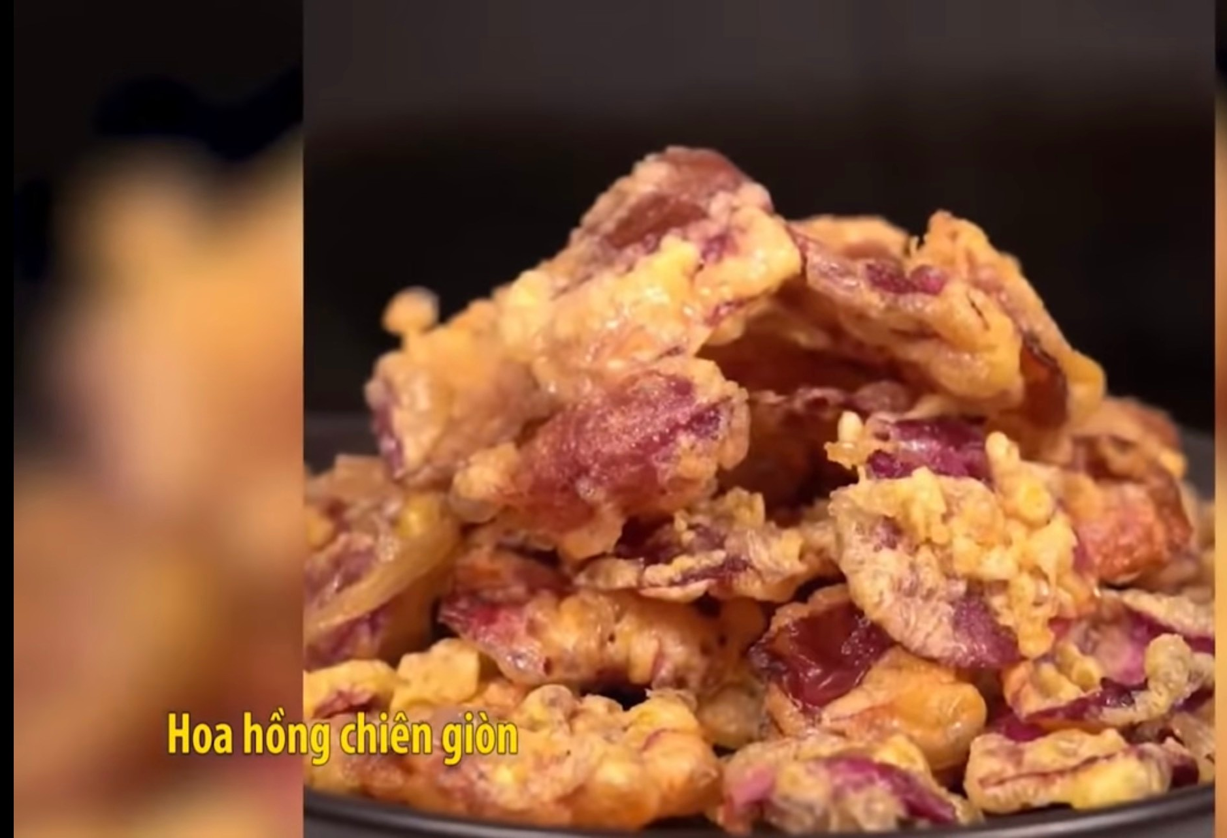
Lợi ích của hoa hồng
Làm trà
Làm thức ăn

Slide 22


Lợi ích của hoa hồng
Trang trí
Nước hoa

Slide 23
Hoa có nhiều màu sắc như trắng, hồng, đỏ,...
Lá màu xanh, mép có răng cưa
Thân cây hồng có gai
Đẹp, nở quanh năm, có hương thơm
Ý nghĩa: Biểu tượng của tình yêu, tình bạn
Lợi ích: Dùng để trang trí, nước hoa, trà, thuốc,…

Slide 24
Tìm hiểu về hoa đào
03

Slide 25
Nhiệm vụ:
Làm việc nhóm 4, thời gian 5 phút.
So sánh đặc điểm khác nhau giữa hai loại hoa đào trong hình 2 SGK trang 13.
Chia sẻ và ghi lại nguồn gốc, ý nghĩa, sự tích..

Slide 26
Nhiệm vụ:
Làm việc nhóm 4, thời gian 5 phút.
So sánh đặc điểm khác nhau giữa hai loại hoa đào trong hình 2 SGK trang 13.
Chia sẻ và ghi lại nguồn gốc, ý nghĩa, sự tích..

Slide 27
CHIA SẺ TRƯỚC LỚP

Slide 28
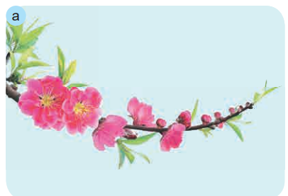
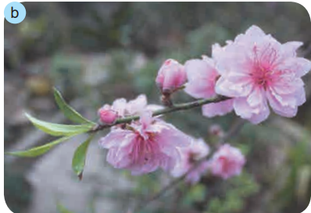
Điểm khác nhau
Đào bích:
Hoa kép, có màu đỏ thắm.
Hoa rải đều khắp các cành, kể cả cành tăm nhỏ xíu.
Đào bích
Đào phai:
Hoa màu nhạt, phơn phớt hồng.
Có loại cánh kép, có loại cánh đơn, trông mỏng manh và thanh nhã.
Đào phai

Slide 29
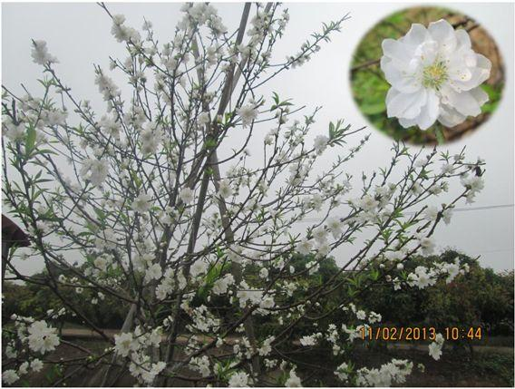
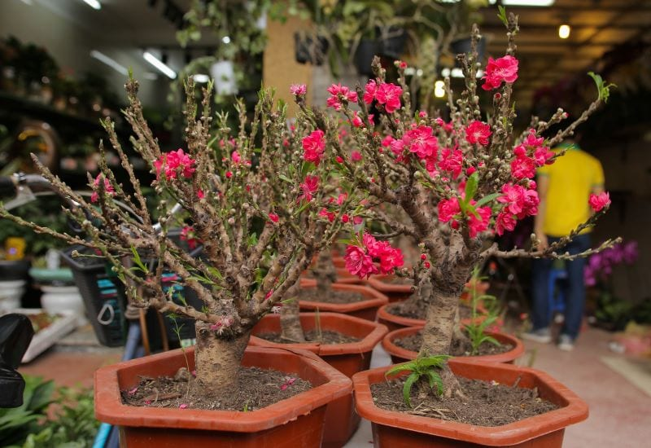
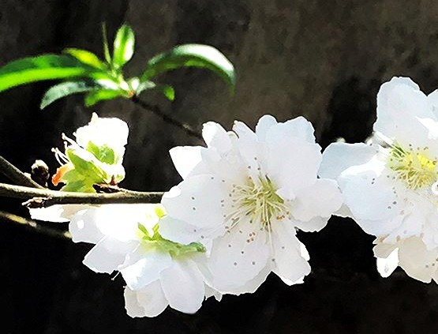
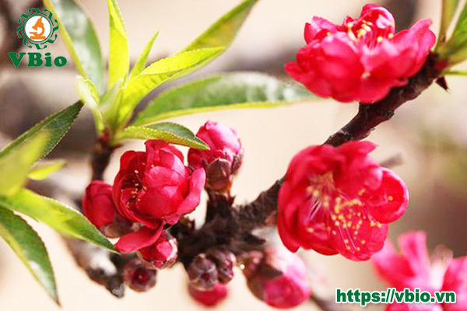
Một số loại hoa đào phổ biến
Bạch đào
Đào thất thốn

Slide 30
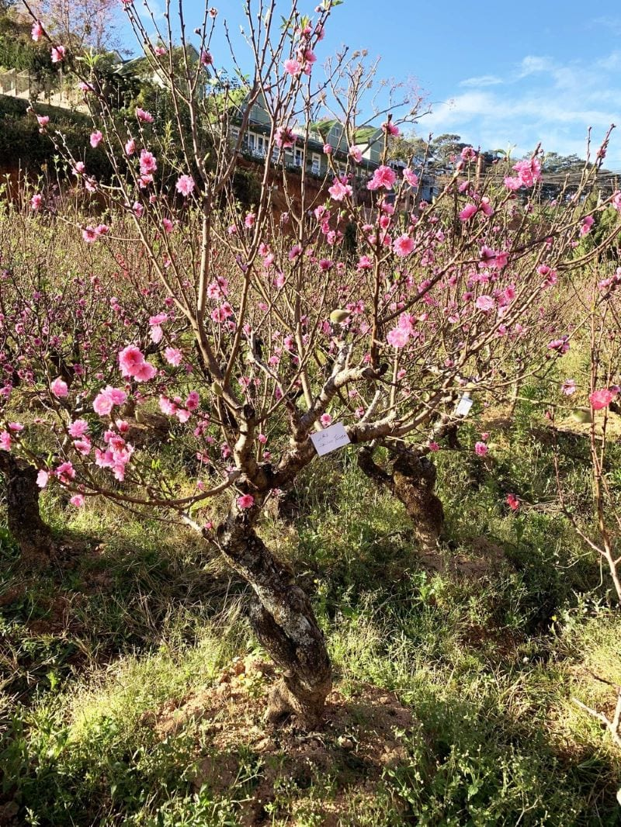
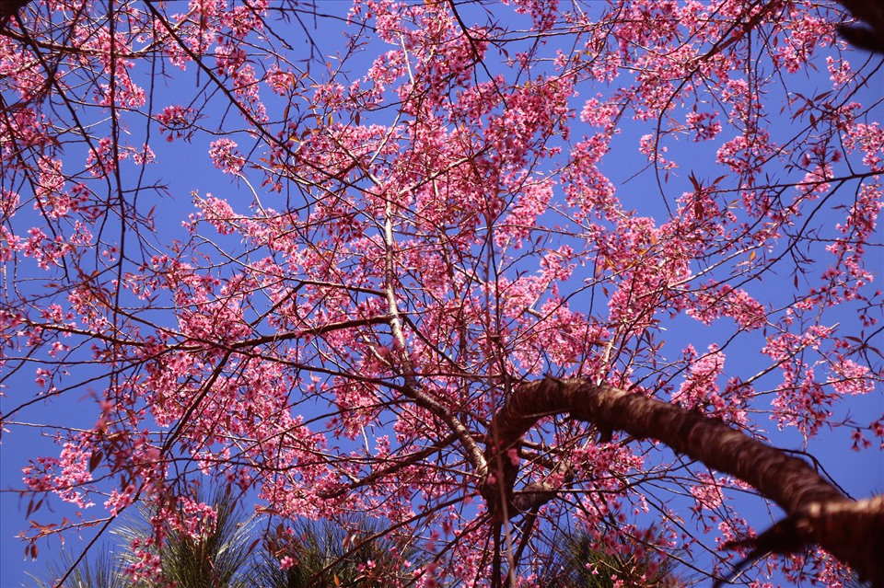
Một số loại hoa đào phổ biến
Đào má hồng Đà Lạt
Đào rừng

Slide 31
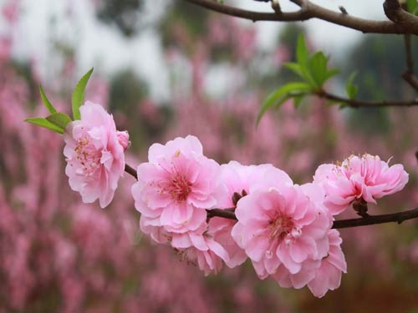
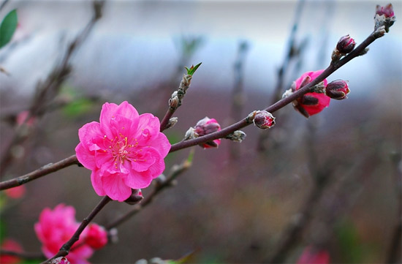
Màu sắc cánh hoa: màu trắng, hồng nhạt, hồng đậm, đỏ.
Nhị vàng
Cánh đơn hoặc kép; mỏng, nhỏ
Lá màu xanh, nhọn và dài, hình mũi mác
Được trồng phổ biến ở miền Bắc, nở vào mùa xuân
Ý nghĩa: Mang lại may mắn, bình yên, hạnh phúc.
Lợi ích: Trang trí ngày tết, làm thuốc,…

Slide 32
04
VẬN DỤNG

Slide 33


